Slide 1
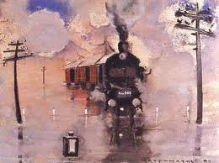
ΕΝΟΤΗΤΑ 1
ΤΟ ΤΑΞΙΔΙ ΤΩΝ ΛΕΞΕΩΝ ΣΤΟ ΧΡΟΝΟ
ζωή
ζῶ
εὕρηκα
εἶπον
ἔπος
παιδία
ζῆν
θεός
παιδί
παῖς
πυγμαχία
εὑρίσκω
πύξ
ἀνήρ
βρίσκω
άνδρας
είπα

Slide 2
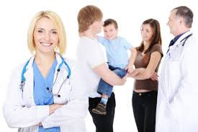
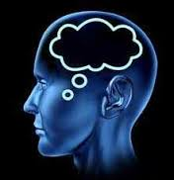
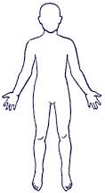
Νοῦς ὑγιής ἐν σώματι ὑγιεῖ
σε, μέσα
Ένα υγιές πνεύμα προϋποθέτει υγιές σώμα.

Slide 3
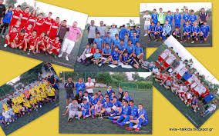
καλά
εὖ ἀγωνίζεσθαι
Να αγωνίζεσαι με έντιμο τρόπο.

Slide 4
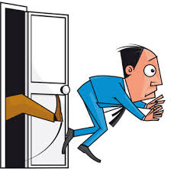
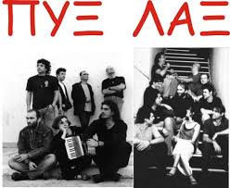
με μπουνιές και κλωτσιές
πύξ λάξ

Slide 5
κύκνειον ᾆσμα
το τελευταίο μελωδικό
τραγούδι του κύκνου λίγο πριν πεθάνει. /Το τελευταίο έργο ενός λογοτέχνη ή μουσικού
πριν το θάνατό του∙
ᾄδω= τραγουδώ

Slide 6
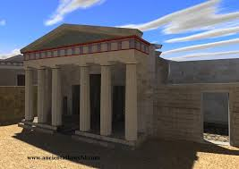
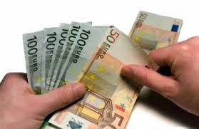
Δημοσίᾳ δαπάνῃ
Με δαπάνη του κράτους.

Slide 7
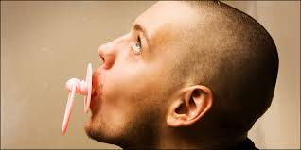
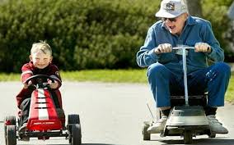
Τα παιδιά παίζουν/
Ειρωνικό σχόλιο σε όσους
δε φέρονται σοβαρά, ανάλογα με την
ηλικία τους.
τά παιδία παίζει

Slide 8
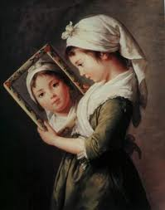
γνώση, γνωρίζω
γνῶθι σαυτόν
Να γνωρίζεις τον εαυτό σου∙ να κατακτήσεις την αυτογνωσία

Slide 9
ἔπος= λόγος
ἔπεα πτερόεντα
λόγια που πετούν/ λόγια ασήμαντα

Slide 10
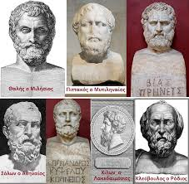
δύο φορές
τό δίς ἐξαμαρτεῖν οὐκ ἀνδρός σοφοῦ
δεν
Το να κάνει κανείς το ίδιο λάθος δυο φορές αποκαλύπτει
ανόητο άνθρωπο.

Slide 11
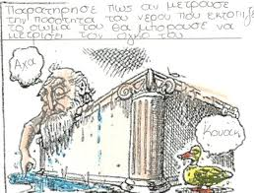
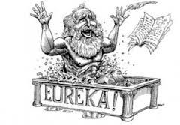
Εὕρηκα! Εὕρηκα!
βρίσκουμε ξαφνικά λύση σε ένα πρόβλημα.

Slide 12
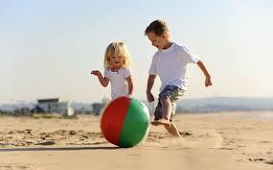
καλά
το να ζεις καλά/
η ποιοτική
ζωή.
εὖ ζῆν

Slide 13
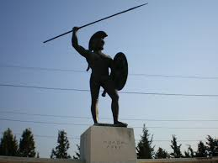
μολών= μετοχή του ρήματος βλώσκω (=έρχομαι)
λαβέ =προστακτική του ρήματος
λαμβάνω (=παίρνω).
μολών λαβέ
«αφού / εφόσον έρθεις, πάρ'τα»/απροθυμία υποταγής

Slide 14
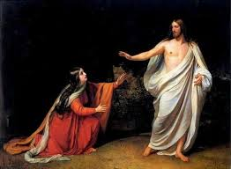
μη με αγγίζεις/
πρόσωπο ή πράγμα πολύ ευαίσθητο
μή μου ἅπτου
εμένα

Slide 15
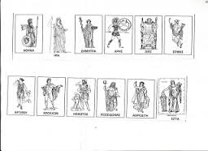
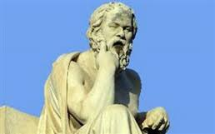
καινά δαιμόνια
οι 12 θεοί
νέες θεότητες/
νεωτεριστικές ιδέες που
ανατρέπουν την κρατούσα τάξη.

Slide 16
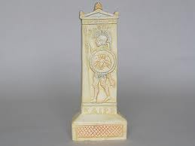
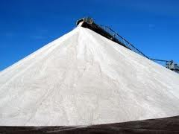
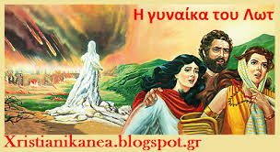
στήλη ἅλατος
στήλη από αλάτι/
απόλυτη έκπληξη

Slide 17
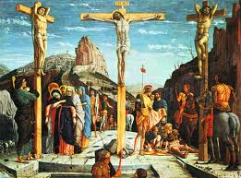
άρον-άρον (επίρρημα) : ( φράση του ευαγγελίου: άρον άρον (σταύρωσον αυτόν) = γρήγορα, αμέσως, βιαστικά
ἆρον ἆρον
η φράση δηλώνει ιδιαίτερη
βιασύνη.

Slide 18
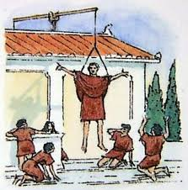
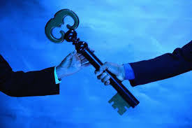
δηλώνει κάποιον ή κάτι που παρουσιάζεται
απρόσμενα και δίνει
λύση σε μια δύσκολη κατάσταση.
ἀπό μηχανῆς θεός

Slide 19
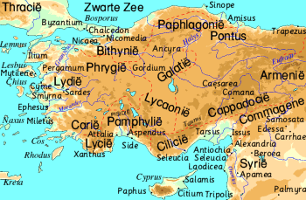
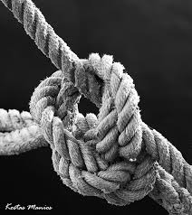
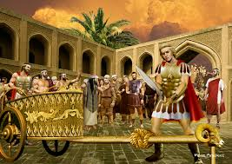
γόρδιος δεσμός
χρησιμοποιείται για να περιγράψει
πολύπλοκες καταστάσεις και
δυσεπίλυτα προβλήματα.

